Slide 1
Курсовая работа Анализ SkyCrossroads 1-7 сентября 2022 года
Подготовил
Васильев Алексей Владимирович

Slide 2
Содержание
Анализ торговых точек 1-4 сентября
Анализ торговых точек 5-7 сентября
Дашборды
Корректировка калькулятора

Slide 3
Анализ торговых точек 1-4 сентября
После открытия точки на ул. Чертановской произошла каннибализация точки на Симферопольском б-ре

Slide 4
Нагрузка на сервера 1-4 сентября
Перенос точки Ракетный б-р, 14к1 с 3-его на 1-ый сервер позволит снизить загруженность 3-его сервера, что позволит проводить операции быстрее

Slide 5
Анализ аномалии 1 сентября
ТТ по адресу ракетный б-р показывает значительный скачков длительности транзакций в районе 3-5 часов утра
ТТ по адресу Ленинский пр-т и пр-т Вернадского показывают увеличение длительности транзакций в районе 11-15 часов дня
ТТ по адресу Симферопольский б-р и ул. Чертановская в течение всего дня показывают большую загруженность

Slide 6
Падение количества транзакций в 16 часов дня
ТТ по адресу Ленинский пр-т показывает увеличение количества транзакций до 15 часов в связи с проводимой акцией

Slide 7
В следствие проблем с подключением к сети Интернет до 6 утра в Солнцевском районе Москвы произошло увеличение средней длительности транзакции на сервере №1
Средняя длительность транзакций по всем платёжным системам увеличивается с 11 до 15 часов в следствие увеличения числа пользователей
В результате проводимой акции загруженность сервера №2 выросла в период с 11 до 15 часов

Slide 8
Возможное решение проблем аномалии 1 сентября
Для предотвращения проблем в будущем необходимо:
Увеличение количества касс по адресу Ленинский пр-т;
Снизить загруженность сервера №1(например, увеличив нагрузку на сервер №2);
Увеличить время акции до полного дня, чтобы снизить общую загруженность

Slide 9
Анализ сбоя в работе 1 сервера 05.09 и 06.09
Из-за сбоя в работе 1 сервера в период 05.09 с 00:00 до 9:00 средняя длительность проведения транзакций увеличилась на 43%
Из-за сбоя в работе 1 сервера 06.09 в течение всего дня заметно увеличение длительности транзакций у клиентов на кассах самообслуживания с картой лояльности на 24%

Slide 10
Анализ сбоя в работе 2 сервера 07.09
Из-за сбоя в работе 2 сервера в период 12:00-13:00 в день 07.09 средняя длительность проведения транзакций на обычных кассах увеличилась на 69%

Slide 11
Анализ акции 7 сентября
На графике отмечено, что прибыль, полученная в результате акции, превалирует над затратами, что свидетельствует об успехе акции
В результате акции отмечается увеличение среднего чека на 8%

Slide 12
Сравнение денежных потерь при изменении программы лояльности
Изменив программу лояльности таким образом,
чтобы снизить скидку на 1% удастся сэкономить 176876 рублей

Slide 13
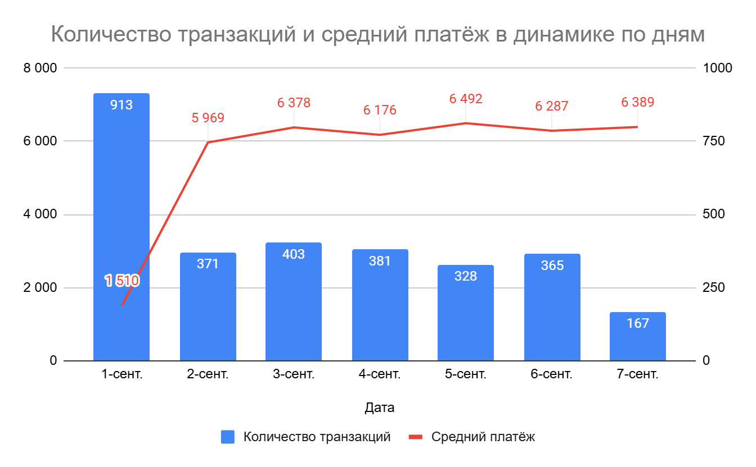
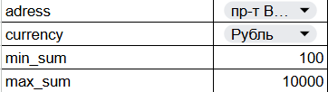
Создание рабочего дашборда для анализа работы торговых точек в Google sheets

Slide 14
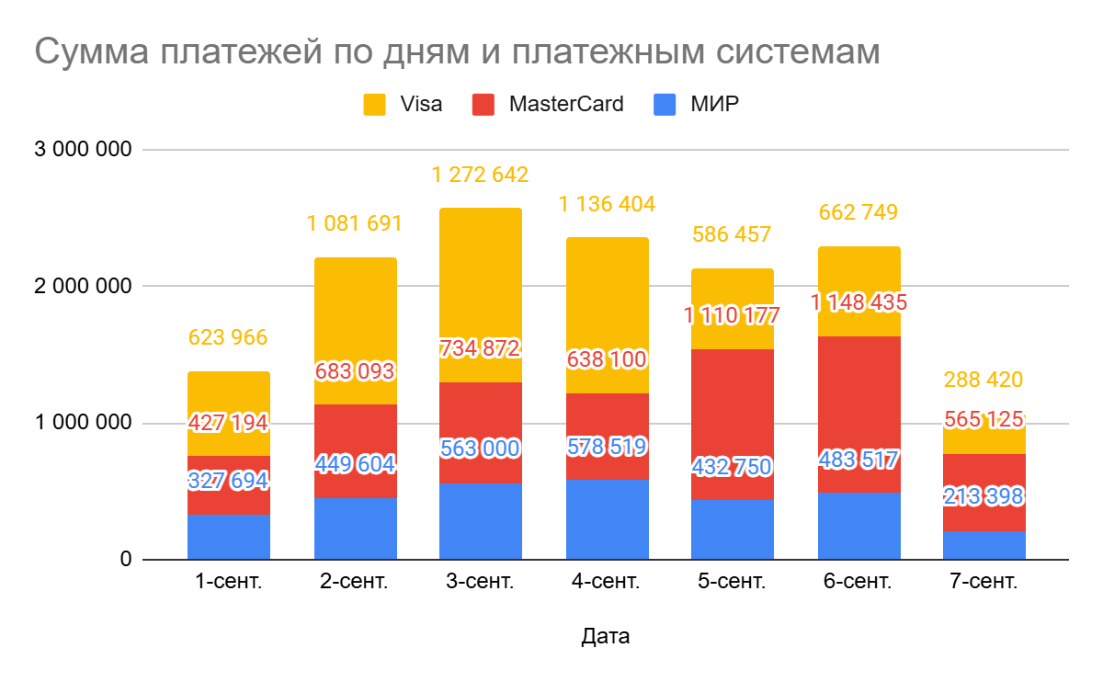


Slide 15
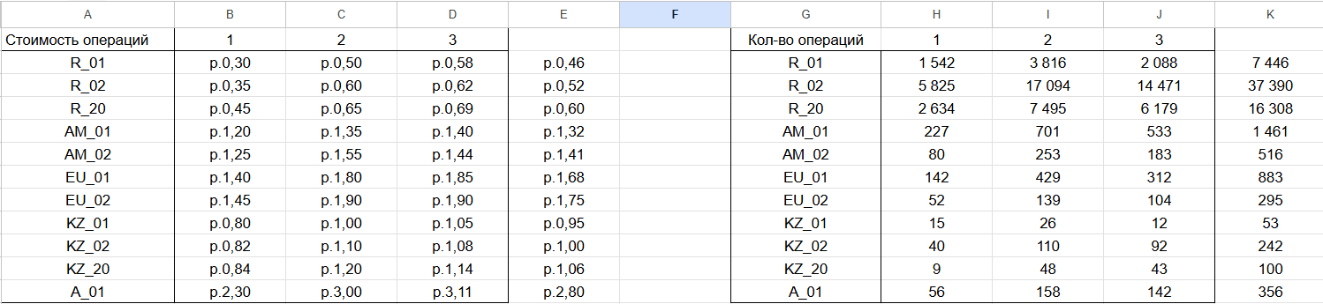
Корректировка калькулятора
Старый макет

Slide 16
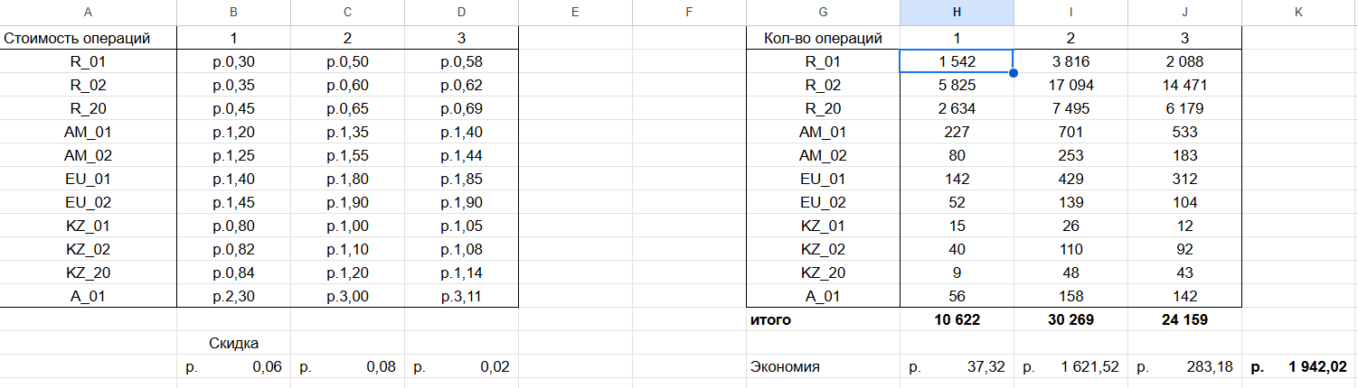
Новый макет с учётом изменения цены в следствие скидок

Slide 17
Итог корректировки
Затраты, полученные из варианта калькулятора предыдущего сотрудника
Затраты, полученные из обновлённого варианта калькулятора
38775 р.
39496 р.

Slide 18


